Slide 1
软件过程改进
肖永鹏
东北师范大学信息科学与技术学院
2020年2月27日

Slide 2
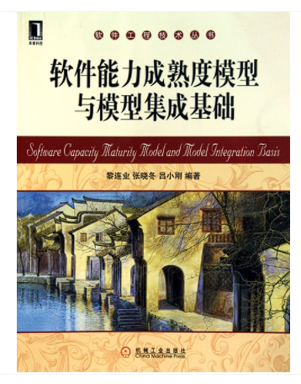
使用的教材：

Slide 3
目 录
第1章 软件能力成熟度模型概述
第2章 软件过程评估国际标准
第3章 CMM 2级（可重复级）的内容
第4章 CMM 3级（已定义级）的内容
第5章 CMM 4级（已管理级）的内容
第6章 CMM 5级（优化级）的内容
第7章 能力成熟度模型（CMM）提问单
第8章 CMMI的基本概念
第9章 CMMI通用（公共）的实践
第10章 CMMI 2级的主要内容和实践
第11章 CMMI 3级已定义的主要内容和实践
第12章 CMMI 4级已定量管理级的主要内容和实践
第13章 CMMI 5级的主要内容和实践

Slide 4
目 录
第1章 软件能力成熟度模型概述
第2章 软件过程评估的国际标准
第3章 CMM 2级（可重复级）的内容
第4章 CMM 3级（已定义级）的内容
第5章 CMM 4级（已管理级）的内容
第6章 CMM 5级（优化级）的内容
第7章 能力成熟度模型（CMM）提问单

Slide 5
第1章 软件能力成熟度模型概述
1.1 软件过程评估的必要性
1.2 能力成熟度模型的基本概况和主要用途
1.3 能力成熟度模型的体系结构
1.4 能力成熟度模型各等级之间的关系
1.5 能力成熟度模型实施人员和组织机构的划分

Slide 6
软件工程研究的目的：
生产具有正确性、可用性以及开销合宜的产品。
正确性指软件产品达到预期功能的程度。
可用性指软件基本结构、实现及文档为用户可用的程度。
开销合宜是指软件开发、运行的整个开销满足用户要求的程度。
研究使得软件开发者在规定的时间内动用规定的资源开发出满足与客户约定的需求的可以运行的软件系统的理论、方法和工具。
软件开发
是一项具有艺术性的科学工作。一方面，因为软件是逻辑学和数学的应用，所以软件开发是科学性的工作；另一方面，因为软件的实现有无限种结构形式，而且每一种结构形式都富含人类的创造和想象，所以软件开发是艺术性的工作。

Slide 7
软件构成改进是研究：
从管理学的角度研究评估软件团队或者软件企业的软件能力成熟度和改进软件团队或者软件企业软件过程、提高软件团队或者软件企业软件过程能力、降低软件团队或者软件企业软件开发风险的理论、方法和工具。
我们才能理解好这门课？
我经过了很长时间的思考，总结出了：除了软件工程专业方面的基础理论、方法和工具之外，有两个重要的方面：
1、从文化背景入手
2、从西方文化发现出发

Slide 8
1、从文化背景入手
为什么管理学诞生于美国（西方），而不是在中国？
中国文化：
人之初，性本善。性相近，习相远。苟不教，性乃迁。教之道，贵以专。
人出生之初，禀性本身都是善良的，天性也都相差不多，只是后天所处的环境不同和所受教育不同，彼此的习性才形成了巨大的差别。如果从小不好好教育，善良的本性就会变坏。为了使人不变坏，最重要的方法就是要专心一致地去教育孩子。
西方（美国）的文化：
人之初，性本恶。

Slide 9
2、从西方文化发现出发
“墨菲定律”、“帕金森定理”和“彼德原理”并称为二十世纪西方文化三大发现。
“墨菲定律”：事情往往会向你所想到的不好的方向发展，只要有这个可能性。
例如你衣袋里有两把钥匙，一把是你房间的，一把是汽车的;如果你现在想拿出车钥匙，会发生什么？是的，你往往是拿错了房间钥匙。
总结：
一、任何事都没有表面看起来那么简单；
二、所有的事都会比你预计的时间长；
三、会出错的事总会出错；
四、如果你担心某种情况发生，那么它就更有可能发生。

Slide 10
帕金森定律：
是官僚主义或官僚主义现象的一种别称。也可称之为"官场病"、"组织麻痹病"或者"大企业病"。帕金森定律阐述了机构人员膨胀的原因及后果:一个不称职的官员，可能有三条出路，第一是申请退职，把位子让给能干的人;第二是让一位能干的人来协助自己工作;第三是任用两个水平比自己更低的人当助手。
第一条路是万万走不得的，因为那样会丧失许多权利;
第二条路也不能走，因为那个能干的人会成为自己的对手;
只有第三条路最适宜。于是，两个平庸的助手分担了他的工作，他自己则高高在上发号施令，他们不会对自己的权利构成威胁。两个助手既然无能，他们就上行下效，再为自己找两个更加无能的助手。
如此类推，就形成了一个机构臃肿，人浮于事，相互扯皮，效率低下的领导体系。
结论:在行政管理中，行政机构会像金字塔一样不断增多，行政人员会不断膨胀，每个人都很忙，但组织效率越来越低下。这条定律又被称为"金字塔上升"现象。
具体定律：
定律一 冗员增加原理 定律二 中间派决定原理
定律三 鸡毛蒜皮定律 定律四 无效率系数
定律五 人事遴选庸才 定律六 办公场合的豪
定律七 鸡尾酒会公式 定律八 嫉妒症
定律九 财不外露 定律十 退休混乱(50岁现象)

Slide 11
彼得原理
在一个等级制度中，每个职工趋向于上升到他所不能胜任的地位。
彼得原理指出，每一个职工由于在原有职位上工作成绩表现好（胜任），就将被提升到更高一级职位；其后，如果继续胜任则将进一步被提升，直至到达他所不能胜任的职位。
推论：“每一个职位最终都将被一个不能胜任其工作的职工所占据。层级组织的工作任务多半是由尚未达到胜任阶层的员工完成的。”
加速提升方法：
第一种方法，是上面的“拉动”，即依靠裙带关系和熟人等从上面拉。
第二种方法，是自我的“推动”，即自我训练和进步等。
酒与污水定律、马太效应、木桶定律、零和游戏、合作规律、手表定理、不值得定律、剃刀定律、蘑菇管理、……

Slide 12
1.1软件过程评估的必要性
1、软件特殊性的需要
软件应用中出现的问题：
①软件成本的提高
②软件开发进度难于控制
③软件工作量的估计较困难
④软件质量难于保证
⑤软件的个性与维护比较困难
2、改进软件过程的需要
3、降低软件风险的需要
4、CMM对软件需求管理的需要

Slide 13
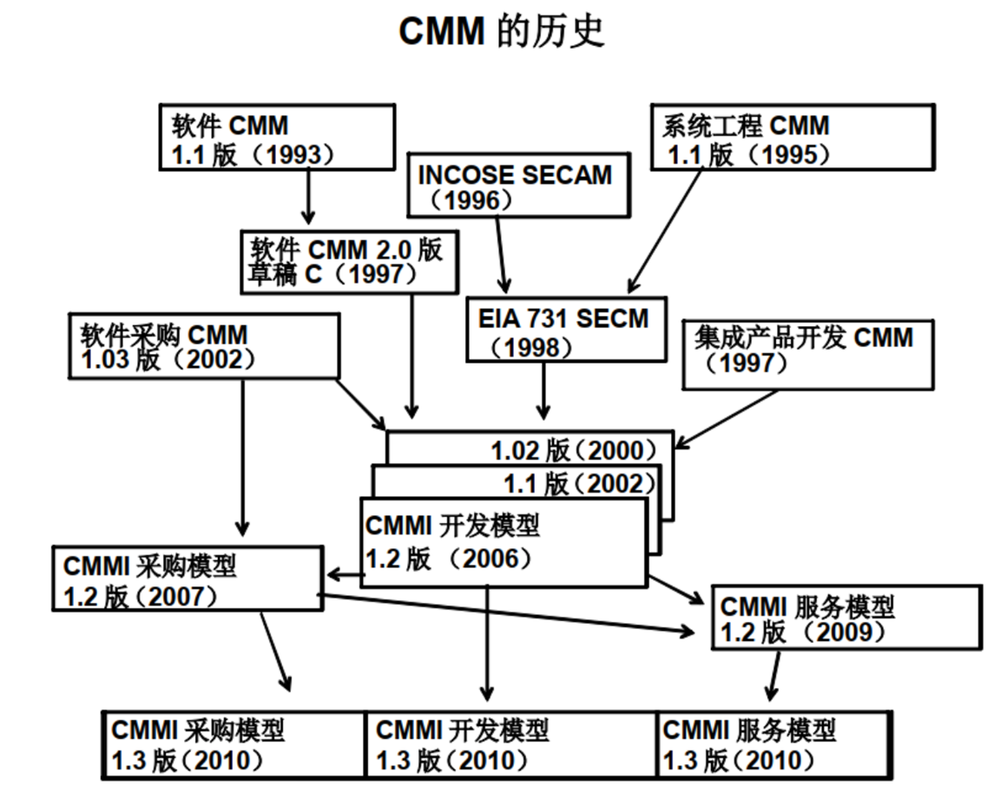
1.2 能力成熟度模型的基本概况和用途
1、能力程度模型图的基本概况

Slide 14
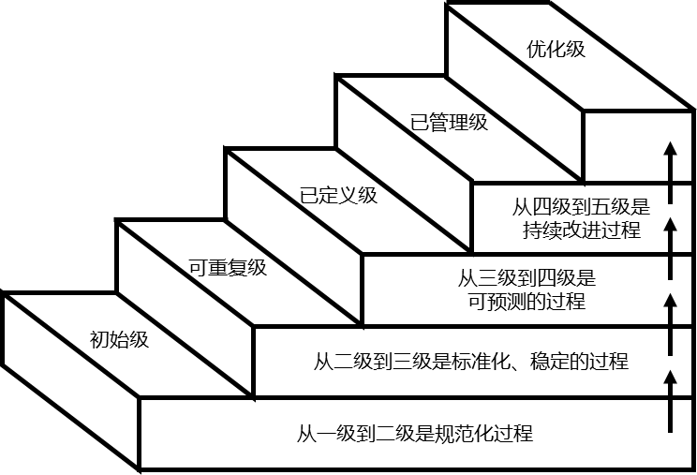
能力成熟度模型的架构

Slide 15
能力成熟度模型的主要意义
CMM只是一种形式，表示你是否有一定的程序来遵循，它是大型项目开发的必要条件，不是充分条件。
1）对软件公司的意义：
●提高软件公司软件开发的管理能力；
●提高软件生产率；
●提高软件质量；
●软件产业与国际接轨，提高软件公司的国内和国际竞争力。
2）对软件项目发包单位和软件用户的意义：
●提供了对软件开发管理的手段；
●提供了对软件质量评估的手段；
●有助于软件开发项目的风险识别。

Slide 16
2、能力程度模型（CMM）的主要用途
①软件过程评估
②软件过程改进
③软件能评价

Slide 17
1.3 能力成熟度模型的体系结构
能力成熟度模型分为5个等级，共计18个过程域、52个目标、300多个关键实践。
1、能力成熟度模型中设计的专业术语（42个）
(1)软件过程（Process）指人们用于开发和维护软件及其相关产品的一系列活动。
(2)软件过程能力描述了通过执行其软件过程能够实现预期结果的程度。
(3)软件过程性能（Software Process Performance）表示在遵循一个软件过程后所得到的实际结果。
(4)软件过程成熟度（Software Process Maturity）是指一个具体的软件过程被明确地定义、管理、评价、控制和产生实效的程度。
(5)软件能力成熟度模型（Capacity Maturity Model）是软件过程能力成熟度模型的简称。软件能力成熟度模型是指对软件组织进化阶段的描述，随着软件组织定义、实施、测量、控制和改进其软件过程，软件组织能力经过这些阶段逐步前进。
(6)软件能力成熟度等级是指软件开发组织在走向成熟的过程中几个具有明确定义的表征软件过程能力成熟度的平台。

Slide 18
(7)关键过程域（Key Process Area,KPA），也称关键过程区域，是指一系列相互关联的操作活动，这些活动反映了一个软件组织改进软件过程时所必须满足的条件。也就是说，关键过程域标识了达到某个成熟程度级别时所必须满足的条件。
(8)关键实践（Key Practice,KP）是指关键过程域中的一些主要实践活动，实施起关键作用的方针、规程、措施、活动以及相关基础设施的建立。
(9)软件工程组（Software Engineering Group）是负责一个项目的软件开发和维护活动的团体。活动包括需求分析、设计、编码和测试等。
(10)软件工程过程组（Software Engineering Process Group）是由专家组成的组，他们推进组织采用的软件过程的定义、维护和改进工作。在关键实践中，这个组织通常指“负责组织软件过程活动的组”。
(11)系统工程组（System Engineering Group）是负责下列工作的组：●将系统需求分配给硬件、软件；●规定硬件、软件和其他成分的界面；●监控这些成分的设计和开发以保证它们符合其规格说明。
(12)系统测试组（System Test Group）是一些负责策划和完成独立的软件系统测试的团体，测试的目的是为了确定软件产品是否满足对它的需求。
(13)质量保证（Quality Assurance,QA）最重要的职责在于系统层面的完善，侧重于问题的防范及对已发生之问题的探究和实施，从而降低不良影响的产生。
(14)软件质量保证组（Software Quality Assurance Group）是一些计划和实施项目的质量保证的团体，其工作目的是保证软件过程的步骤和标准是否得到遵守。

Slide 19
(15)软件相关组（Software Related Groups）是代表一种软件工程科目的团体，它支持但不直接负责软件开发或维护工作，如软件质量保证组、软件配置管理组和软件工程过程组等。
(16)软件配置管理组（Software Configuration Management Group）是一些负责策划、协调和实施软件项目的正式配置活动的团体。
(17)培训组（Training Group）是一些负责协调和安排组织培训活动的团体。通常这个组织负责准备和讲授大多数培训课程并协调其他培训方式的使用。
(18)干系人除了指甲方的领导、系统的最终用户外，还包括使用本系统的第三方以及与本系统有交互的第三方系统的拥有者、使用者等。
(19)所谓“共利益者”，指的是受到某种负责产生输出的方式影响的群体或个人。共利益者可能包括项目经理、供方、顾客以及其他人。术语“相关的共利益者”用于指某个计划中要求执行某类活动或接收某类信息的群体和个人。
(20)在CMM中“经理”一词指的是对在其负责范围内执行任务或从事活动的人们提供技术指导和行政管理的人。经理的传统职能包括策划、组织、指导和控制某个责任范围内的工作。
(21)在CMM中“项目经理”一词指的是负责策划、指导、控制、构造和推动项目的人。项目经理对顾客负根本责任。
(22)”高级经理”是指组织里高层次的管理岗位，在这个岗位上的人主要致力于使本组织拥有长期活力，而不是应付短期的项目和合同问题及压力。
(23)组织是行政管理结构，在这个管理结构中，人们共同管理一个或作为一个整体的多个项目，这些项目共有一个高级经理并且在同样的方针之下运行。
(24)CMM中“企业”泛指那些用“组织”一词尚不足以表述的大型实体。
(25)CMM中提到“开发”时，不是单纯指开发活动，还包括维护活动在内。

Slide 20
(26)在CMM中“项目”指的是向顾客或最终用户交付一个或多个产品的受管理的相关资源的集合。
(27)CMM中“工作产品”指由过程产生的任何人工制品。
(28)“产品构件”是产品的组成部分。
(29)“项目开发计划”是一种把项目已定义过程与项目如何推进链接起来的方案。
(30)CMM中为评估模型定义了“通用目标GG”和“特定目标SG”，把它们作为衡量实际的软件过程能力的重要尺度；在涉及软件过程能力的上下文中，每个通用目标和特定目标都具有特定的含义，不要把其他背景中的目标一词与它们混淆。
(31)术语“惯例”用于描述本标准定义的模型中的一种部件。在模型中，“惯例”分为通用惯例和特定惯例。惯例支持目标，每个惯例只支持一个目标。
(32)术语“过程方面”，也称“过程域”，用于描述本标准定义的模型中的一种部件。
(33)“子惯例”是构成评估模型的一种模型部件，它以参考性的材料支持特定惯例和通用惯例。
(34)“典型工作产品”是构成评估模型的一种模型部件，它给出惯例的输出的例子。
(35)“组织的标准过程集合”包含各个基本过程的定义，用以指导本组织里的所有过程。
(36)“已定义过程”是根据本组织的剪裁指南从组织的标准过程集合剪裁得到的受管理的过程。
(37)“组织过程财富”是被认为对定义和实施组织里的过程有用的制品，它们在项目和开发、剪裁、维护以及实施过程时使用。

Slide 21
(38)“过程体系结构”是标准过程中的各个过程要素之间的顺序、界面、相互依存性和其他关系的描述。
(39)“过程要素”是过程描述的基本单位。
(40)“产品生存周期”是产品从构思到不可以再使用的持续时间。
(41)“组织度量位库”是用于收集过程和工作产品的数据并提供使用的专项数据库，特别是收集和提供与组织的标准过程集合有关的数据。
(42)“组织的过程相关文档库”存储过程文档和提供使用这些过程文档的信息库。

Slide 22
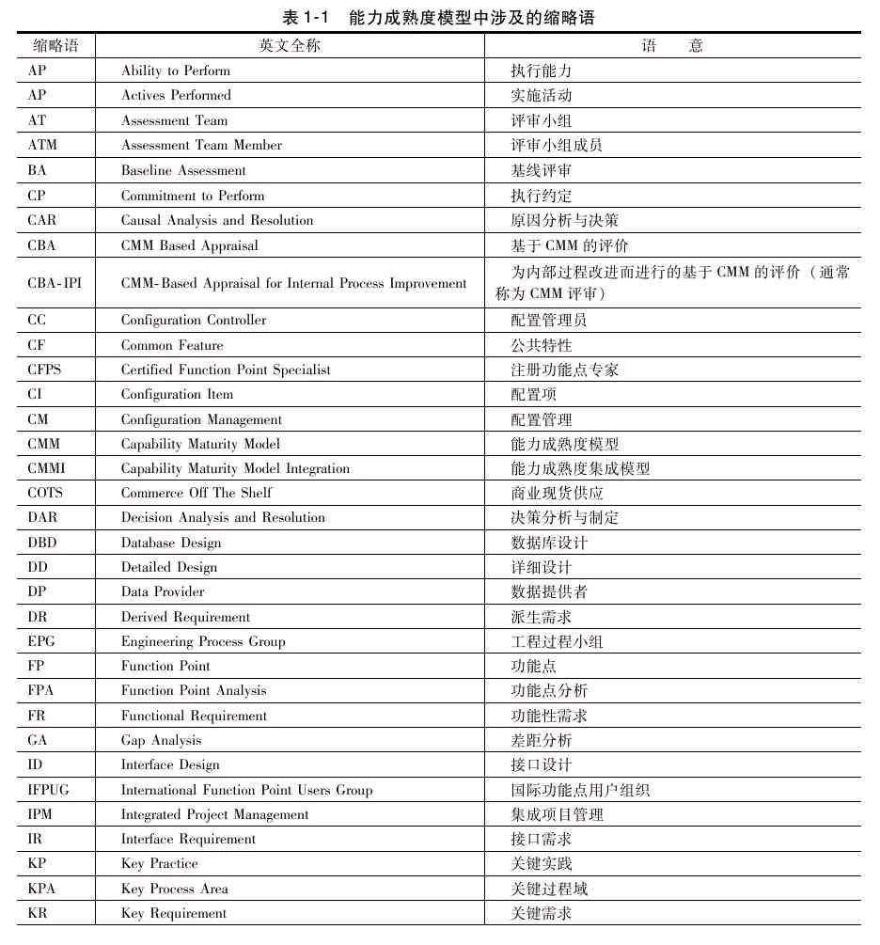
2、能力成熟度模型中设计的缩略语

Slide 23
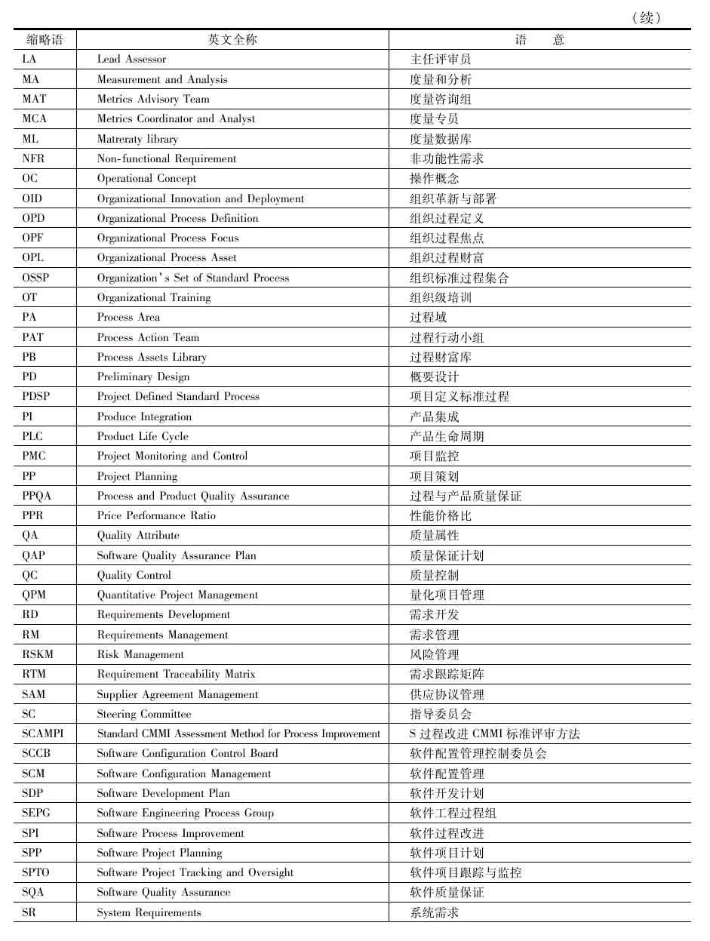

Slide 24
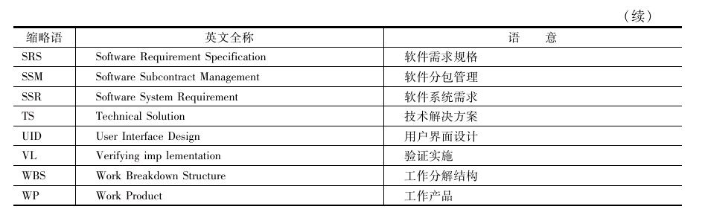

Slide 25
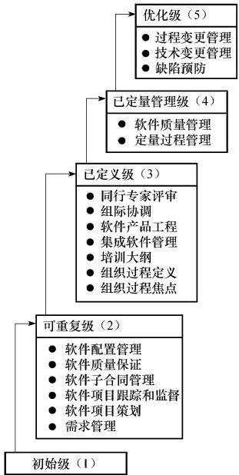
3、软件过程成熟度的五个等级

Slide 26
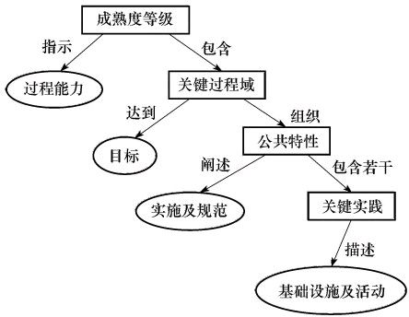
4、能力成熟度模型的内部结构

Slide 27
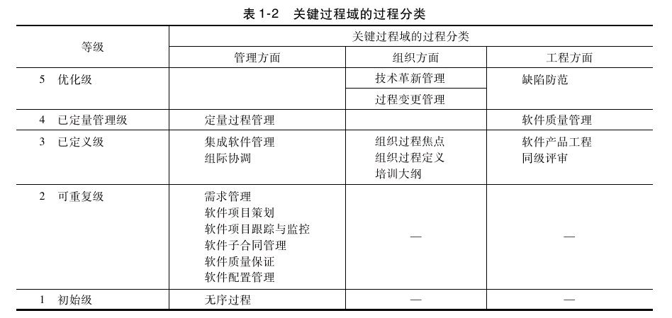
5、关键过程域

Slide 28
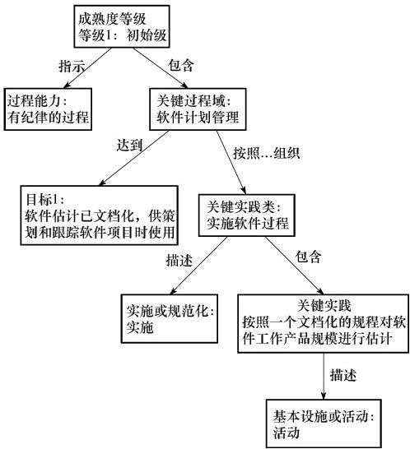
6、关键实践

Slide 29

7、能力成熟度模型的应用

